Slide 2
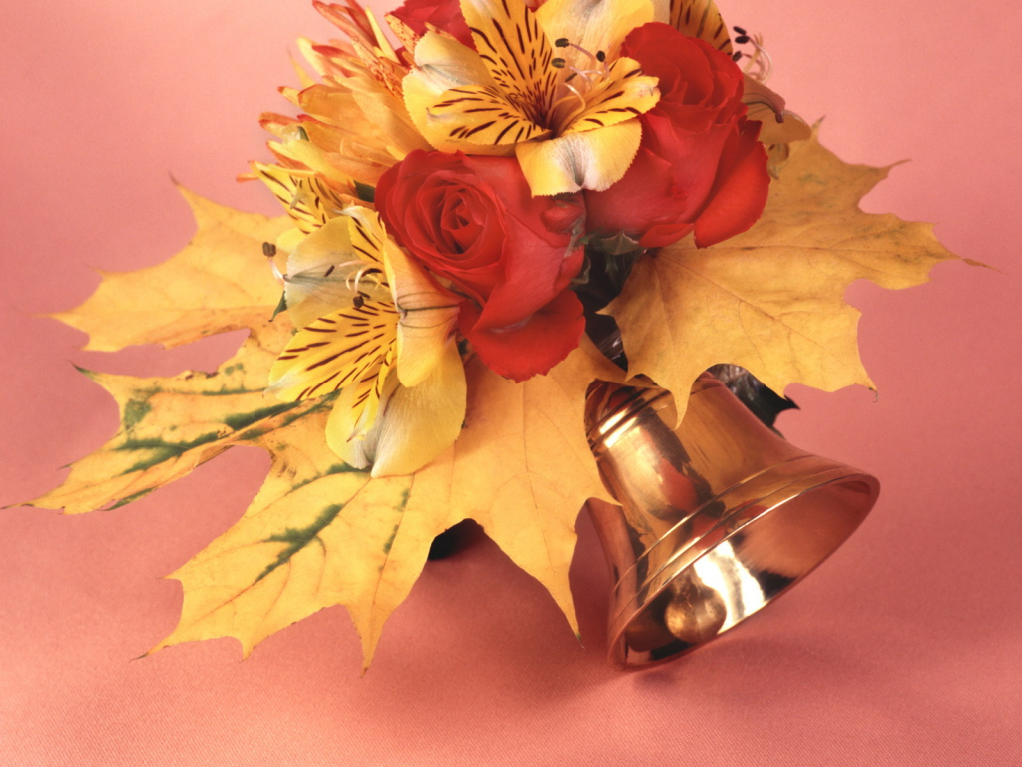
День знаний - это праздник всей страны!
Когда все школы двери открывают, И всюду смех счастливый детворы, И клёны в красном в школах всех встречают, Я поздравляю каждого из нас С прекрасным праздником осенним и желаю, Чтоб стал прекрасным стартом в жизни класс, В котором осенью учиться начинаем.

Slide 3
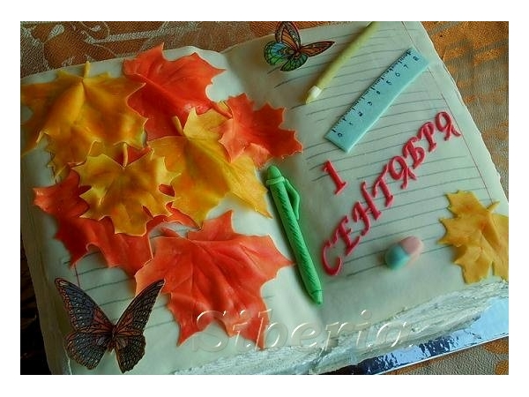
Звенит звонок, рассыпав смех веселый, Истосковался в летний час по нас. День добрый, школа, дорогая школа! День добрый, наш уютный, светлый класс!
Опять ребят зовешь ты на рассвете - Счастливых, загорелых, озорных И говоришь: "Мы снова вместе, дети!" И нас встречаешь, как друзей своих!

Slide 4
И вот опять зовет сентябрь за парты - Случайных баллов и побед не жди, И помни: школа стала только стартом Дальнейшего тернистого пути.

Slide 5
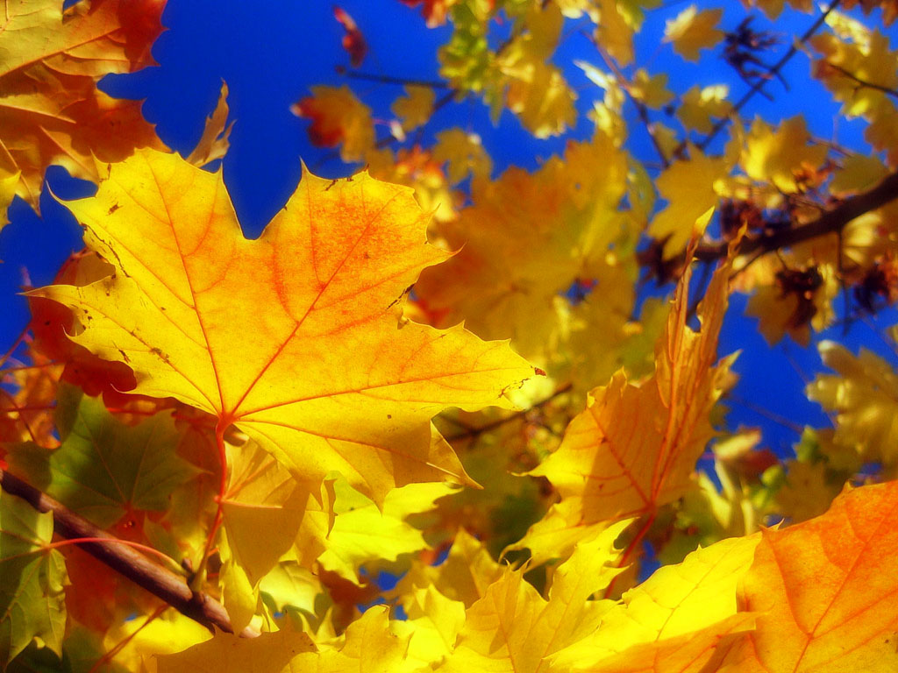
рад встрече с друзьями;
нисколько не соскучился по школе;
с радостью пошёл в школу;
прочитал всё, что задавали на лето;
настроился закончить школу на "4" и "5";
закончит школу с медалью;
не хочет уходить из школы;

Slide 6
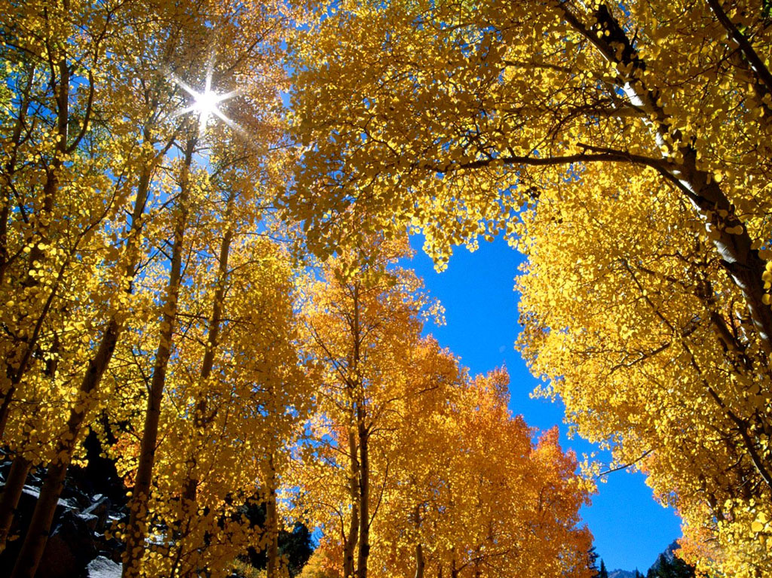
уже определился со своей будущей профессией;
уже ждёт ближайших каникул;
хочет спать и ни о чём другом думать пока не может;
встретил сегодня любимого учителя;
встал не с той ноги;
уже побаивается предстоящих экзаменов:

Slide 7
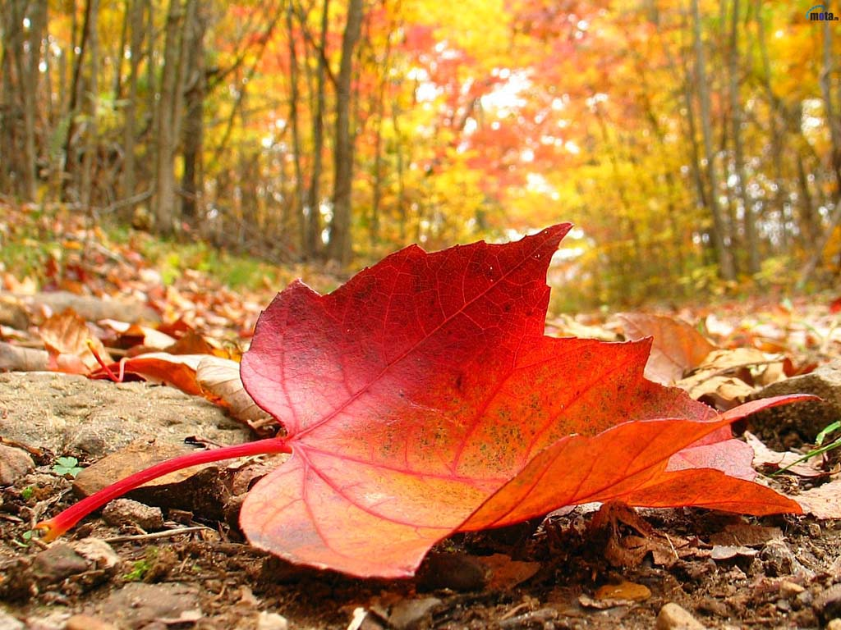
уже ждёт ближайших каникул;
хочет спать и ни о чём другом думать пока не может;
встретил сегодня любимого учителя;
встал не с той ноги;
уже побаивается предстоящих экзаменов:

Slide 8
Делай в новом учебном году все, чтобы себе понравиться.
- Пусть с вами чаще встречаются сердечные приступы любви к одноклассникам.
- Будь независим, но не от своих друзей.
- Пока ты будешь 7 раз обдумывать ответ, другие уже поднимут руку и ответят. Будь более решительным.
- Не экономь на своем здоровье. Не пропускай уроки физкультуры.
- Выучи однажды все уроки и проживи хоть один день в году спокойно.
- Будь более расточительным на комплименты для одноклассниц и мамы.
- Засыпая, чаще думай о том, что завтра будет все замечательно.
- Не ходи в школу натощак, это может плохо отразиться на твоем настроении.
- Поменьше в тетрадях ошибок и больше на лице улыбок.

Slide 9
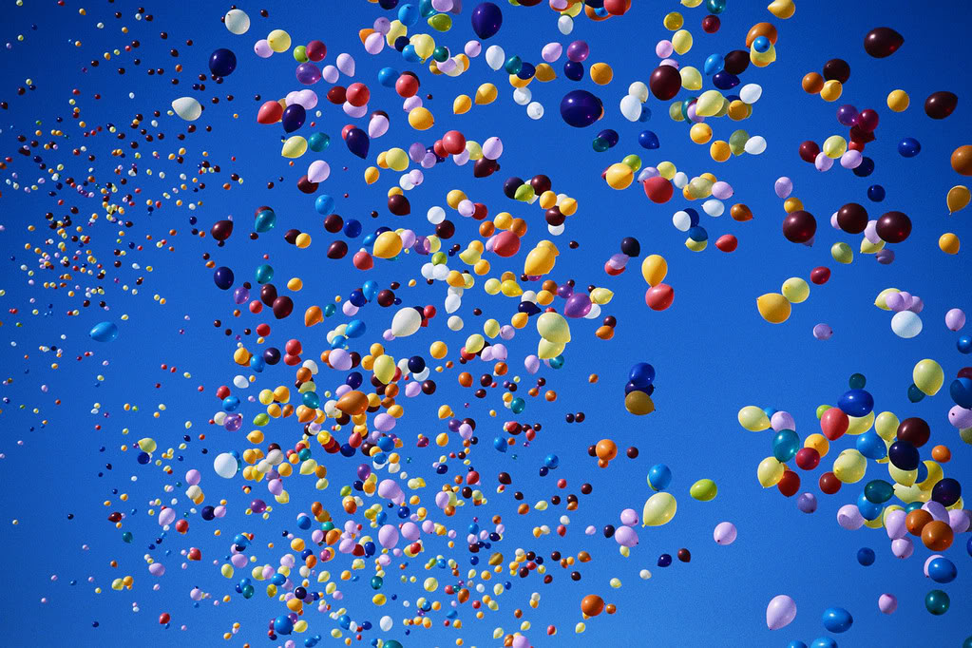
ЧТО ГОД УЧЕБНЫЙ ВАМ ПРОРОЧИТ
1. Хронические недосыпания.
2. Непредвиденные вызовы родителей в школу.
3. Временную амнезию во время ответов у доски.
4. Циклические (в конце каждой четверти) припадки любви к школьным учителям.
5. Быть героем школьных историй.
6. Славу победителя в школьном кроссе.

Slide 10
ЧЕГО СТОИТ ОПАСАТЬСЯ В НАСТУПИВШЕМ УЧЕБНОМ ГОДУ
1. Своего острого языка.
2. Перемен в личной жизни, которые произойдут на большой перемене.
3. Овладения навыками пользователя компьютера и его повышенного интереса к дискам с коллекциями ученических сочинений учителем литературы.
4. Потерять учебник по геометрии.
5. Приводящего в восторг ощущения свободного полета при своем падении в глазах учителя химии.
6. Однажды весной прийти в школу в свитере наизнанку и не заметить этого.

Slide 11
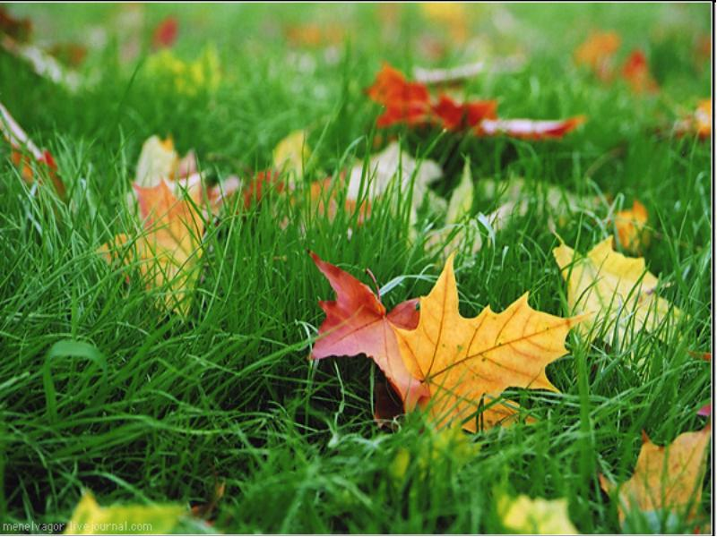
ЧТО О ВАС ГОВОРЯТ УЧИТЕЛЯ (выберите подходящий вариант)
1. Вы - яркая незаурядная личность.
2. Величайший из лодырей всех лет и классов.
3. Лучше бы вам этого не знать.
4. Для этого класса вы слишком интеллигентны.
5. Мастер разводить мелкую философию на глубоких местах.
6. Бывают ученики сложнее, но редко.

Slide 12
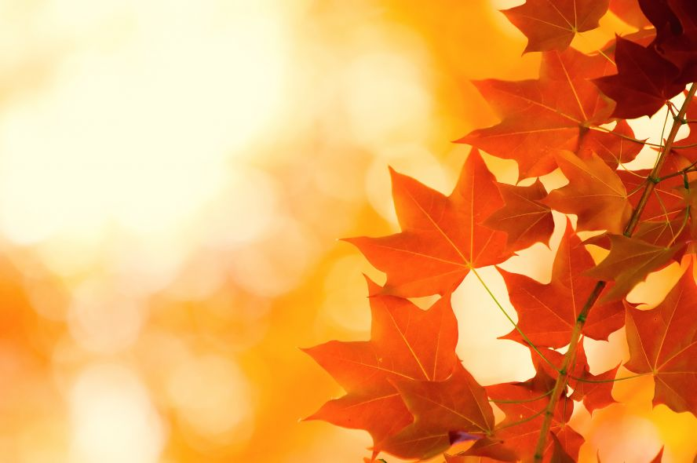
ЧТО О ТЕБЕ ДУМАЮТ ОДНОКЛАССНИКИ (выберите подходящий вариант)
1. Мы за тобой, как за каменной стеной.
2. Нам не жить друг без друга.
3. Зачем, зачем на белом свете есть безответная любовь?
4. Конечно, ты не Ди Каприо, но тоже ничего.
5. Будь чуть-чуть добрее к людям.
6. С тобой можно идти в разведку.

Slide 13
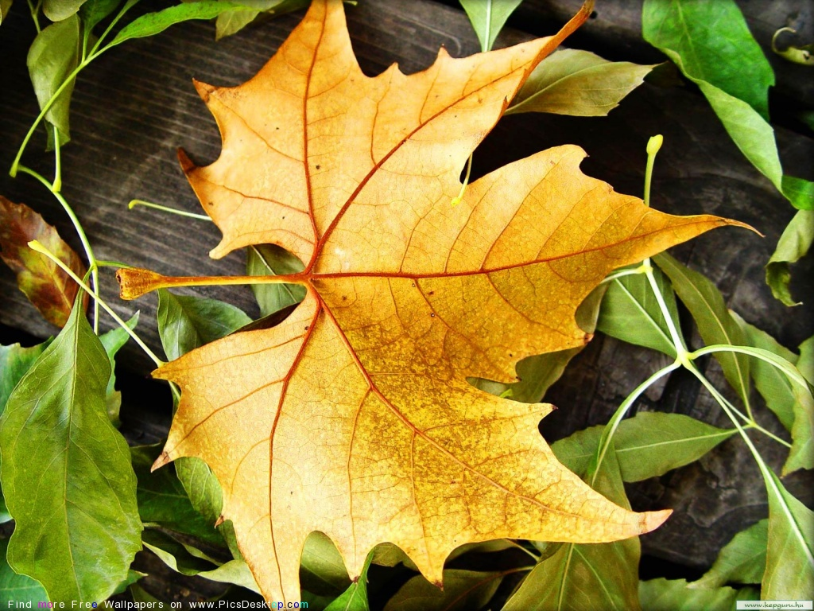
Мы, ученики школы № 2 в день начала учебного года клянемся: -
Никогда не ходить в школу…
...с невыученными уроками! Клянемся!
Никогда не здороваться с учителями…
...набив рот жвачкой! Клянемся!
Никогда не заканчивать четверть…
...с плохими оценками! Клянемся!
Никогда не приглашать родителей на собрания…
...за пять минут до их начала! Клянемся!
Никогда не слушать учителей…
...в пол-уха! Клянемся!
Никогда не открывать дверь школы...
...ударом ноги! Клянемся! Клянемся! Клянемся!

